Slide 1
"O melhor de tudo é podermos partilhar com amigos como você toda a alegria e amor que temos em Jesus Cristo.”
Seja sempre bem-vindo!

Slide 2
DOCUMENTÁRIOS DA
PRÁTICA CRISTÃ
Orientações da Dinâmica do Grupo

Slide 3
Orientações da Dinâmica do Grupo
Proposta e Espiritualidade do Projeto
Organização do Grupo
Empenho, Dedicação e Doação
Documentário Piloto: Arsenal da Esperança
Parte Prática – Próximos Passos
Comunicação e Meios de Comunicação

Slide 4
Proposta e Espiritualidade do Projeto
(Mt 5, 14-16)
Vocês são a luz do mundo.
Não pode ficar escondida uma cidade construída sobre um monte.
Ninguém acende uma lâmpada para colocá-la debaixo de uma vasilha, e sim para colocá-la no candeeiro, onde ela brilha para todos os que estão em casa.
Assim também: que a luz de vocês brilhe diante dos homens, para que eles vejam as boas obras que vocês fazem, e louvem o Pai de vocês que está no céu.

Slide 5
Objetivos
Elaborar documentários em vídeo de práticas cristãs.
  Elaborar versão escrita do documentário.
Divulgar boas ações que existem.
Estimular outras pessoas a praticarem boas ações.
Ter contato mais próximo com irmãos em dificuldade.

Slide 6
Propostas Iniciais
Documentário de entidades sociais:
  que retratem as atuações cristãs;
  que visem o crescimento da pessoa assistida.

Slide 7
“Linha” do Documentário
Apresentar os trabalhos de prática cristã e sua espiritualidade, na qual a presença de Deus se manifesta.

Slide 8
Organização do Grupo
Todos somos iguais.
Contudo, para o sucesso de um grupo, necessita-se de “hierarquia funcional”!

Slide 9
Se cada um fizer o que quiser...

Slide 10
Não se chegará a lugar nenhum!
O resultado será
NULO OU QUASE NULO.
Resultado
Resultado

Slide 11
Contudo, quando as pessoas se orientam...
O
r
i
e
n
t
a
d
o
r

Slide 12
Os resultados são POSITIVOS!
O
r
i
e
n
t
a
d
o
r
Resultado
Resultado

Slide 13
E QUEM É O PRINCIPAL ORIENTADOR DE TUDO?

Slide 14
O Espírito de Deus,
conforme as práticas
de Jesus!

Slide 15
E no Grupo?
Todos segundo o mesmo espírito cristão.
Amor, harmonia, compreensão, caridade.
Reconhecimento e obediência da hierarquia funcional.
Liberdade de criação para função delegada.
Idéias e sugestões sempre bem-vindas!
  Porém algumas, antes da prática, devem passar pelo diretor!
Em toda prática, é importante: bom-senso.

Slide 16
Ainda é importante...
...Lembrar que ninguém é perfeito!

Slide 17
E mais importante...
É procurar fazer da melhor forma que conseguir!

Slide 18
ESTRUTURA FUNCIONAL
DO GRUPO
Direção
Produção
Edição
Divulgação

Slide 19
Direção
Diretor Geral

Slide 20
Diretor Geral:
Marcelo

Slide 21
Produção
Produtores
Roteiristas
Corpo Técnico de Produção
  Câmeras
  Iluministas
  Sonoplastas
  Fotógrafos
  Apoio técnico
Repórteres

Slide 22
Produtora Geral:
Andréia

Slide 23
Produtores de Articulação:
Lucy, Marcelo

Slide 24
Produtora de Decopagem:
Bruna

Slide 25
Roteiristas:
Etiene, Bianca

Slide 26
Câmeras (Filmagem):
Nathália, João

Slide 27
Fotógrafos:
João, (Víctor)

Slide 28
Repórteres:
Suellem, Letícia, Júnior, Paty

Slide 29
Apoio Técnico de Produção:
Kelly

Slide 30
Edição
Diretor e executor de arte

Slide 31
NECESSIDADES
Empenho
Dedicação
Doação

Slide 32
Documentário Piloto
Arsenal da Esperança
=> 1150 pessoas assistidas por dia
Mais informações em:
www.arsenaldaesperanca.org.br
www.arsenalesperanca.blogspot.com
www.florestaquecresce.blogspot.com

Slide 33
PARTE PRÁTICA
Próximos Passos
Visita ao Arsenal da Esperança
Treinamentos
  Começando por Filmagem, fotografia e reportagem.

Slide 34
COMUNICAÇÃO
A comunicação é outra coisa MUITO IMPORTANTE!
“Antes, comunicar um pouco mais que um pouco menos!”

Slide 35
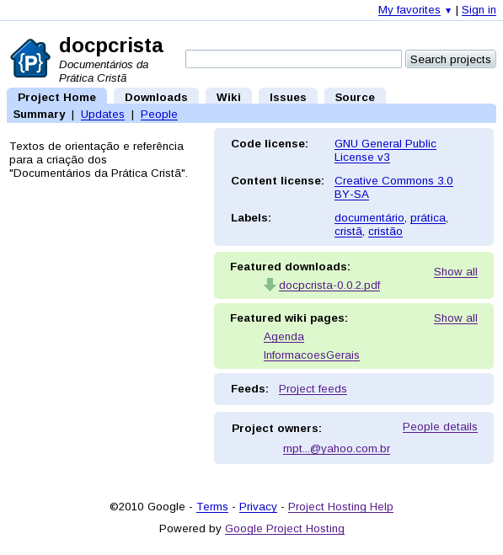
Página do Projeto
''''''''

Slide 36
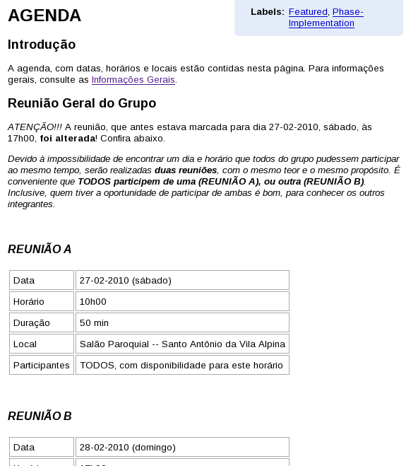
Agenda do Projeto => sempre consultar!

Slide 37
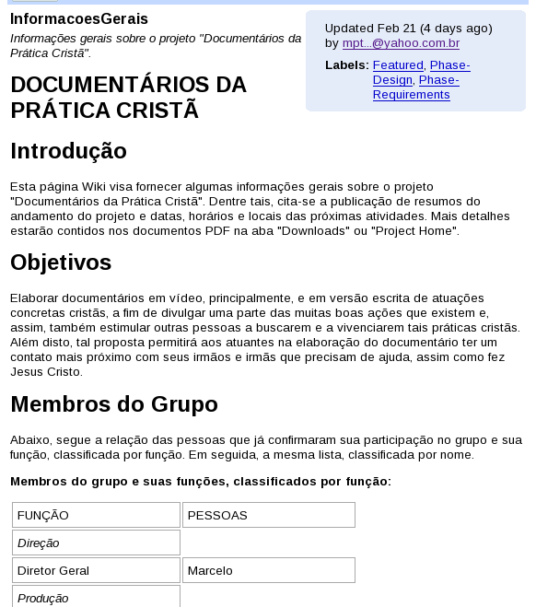
Informações Gerais

Slide 38
MEIOS DE COMUNICAÇÃO
Telefone
“E-mail”:
docpcrista@googlegroups.com
Página do grupo:
http://groups.google.com/group/docpcrista/web/docpcrista
Página do projeto:
http://docpcrista.googlecode.com

Slide 39
Diálogo e Esclarecimentos

